Slide 1
судномодельний гурток НВК
презентує
заняття основного рівня «Військове озброєння. Частина 2» 12.11.2021 Віталій Бугайов

Slide 2
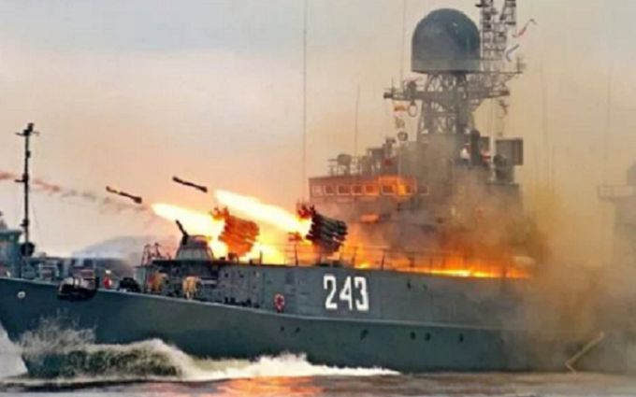
Корабе́льна артиле́рія — сукупність артилерійської зброї, встановленої на бойових кораблях і призначеної для ведення артилерійського вогню по берегових (наземних), морських (надводних) і повітряних цілях.

Slide 3
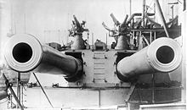
Артилерійська зброя - різновид вогнепальної та іншої (наприклад парової) ствольної зброї калібром понад 20 мм. Як правило, цей тип зброї непридатний для транспортування силами однієї людини на полі бою. Призначено для метання снарядів (мін), знищення укріплень (оборонних споруд), озброєнь та військової техніки та придушення живої сили, вогневих засобів противника та виконання інших аналогічних завдань на суші, на морі та в повітрі. Артилерійська зброя - потужна теплова машина, що використовує енергію порохових газів, тиск яких становить 300-400 МПа, а температура досягає 3000 ° С.

Slide 4
Принцип дії у будь-яких артилерійських знарядь однаковий: снаряд, призначений для поразки противника та його матеріальної частини, виштовхується, як правило, зі стовбура за допомогою сили тиску від порохових газів, що розширюються, утворюються при згорянні метального заряду. Але також можливе застосування інших способів розгону і метання артилерійським знаряддям снарядів: тиском від надвисокотемпературної пари, що розширюється, в паровій гарматі, в рейкотроні розгоном снаряда магнітним полем, що біжить уздовж рейок у стволі рейкотрона. Артилерійські зброї мають різноманітну класифікацію за різними ознаками.

Slide 5
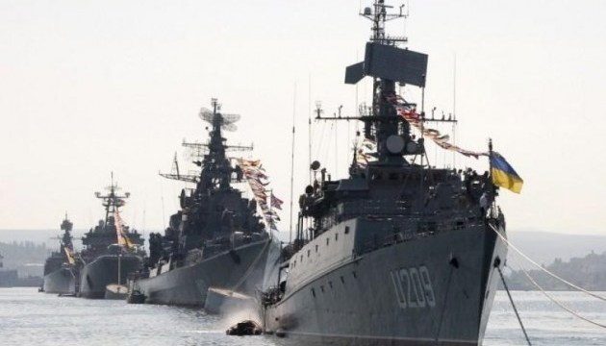
Артилерійські знаряддя включає такі бойові властивості: могутність снарядів, точність стрільби, далекобійність, скорострільність, маневреність (швидкість відкриття вогню), рухливість на полі бою та при транспортуванні, надійність та простота обслуговування.

Slide 6
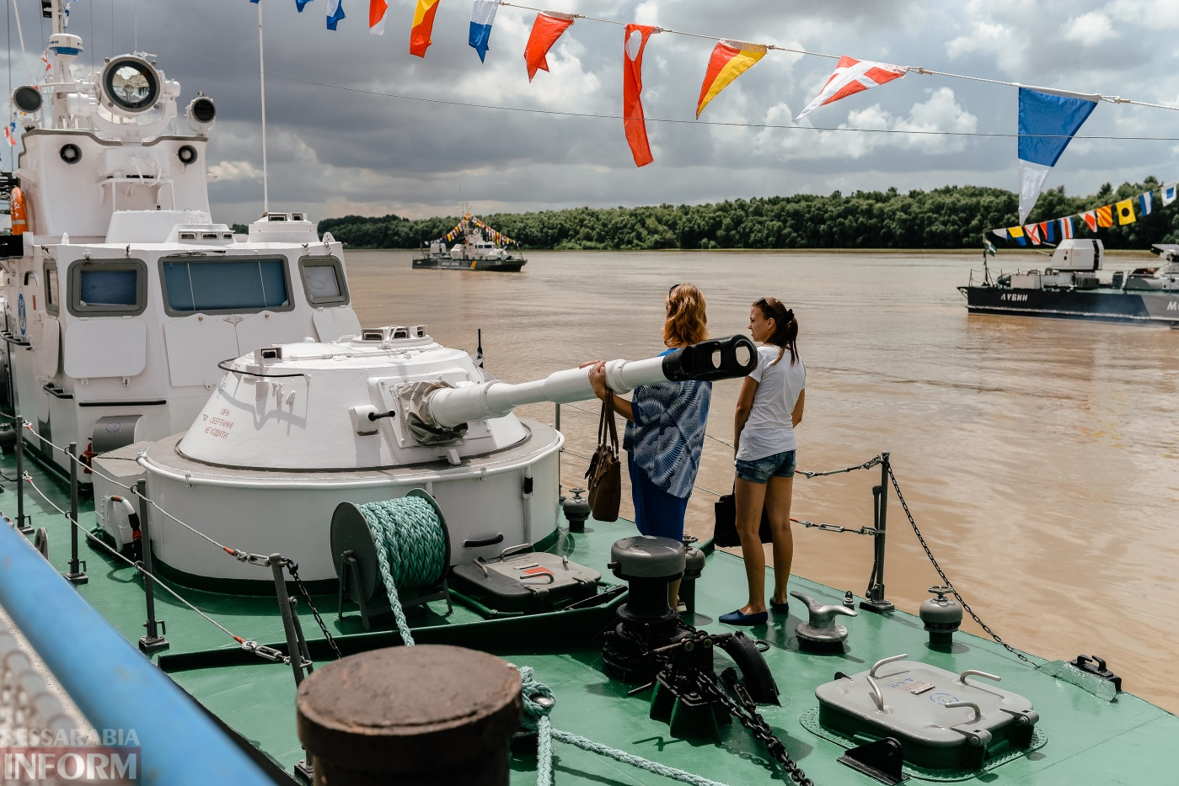
Коротка класифікація артилерійських знарядь.
Нарізний стовбур зброї. За конструктивними особливостями Стовбурна артилерія:
Гармата

Slide 7
Українська державна прикордонна служба в одеському загоні має три кораблів морської охорони «Ізмаїл» (BG84), «Ніжин» (BG83) та «Лубни» (BG82) проекту 1204 «Шмель».

Slide 8
Планується провести демонтаж артилерійських установок (башт) з кораблів, їх повне розбирання, дефектування корпусу, деталей, прицілів, приладів, гармати тощо, їх ремонт, фарбування або відновлення захисного покриття, збирання та випробування на полігоні.
Зокрема зазначається, що корпуси башт мають пошкодження, а гармати потребують обстеження у зв’язку із тривалою експлуатацією, приводи мають підвищений люфт, не працюють стабілізатори танкового озброєння, системи відведення порохових газів, наявні чисельні пошкодження корабельних трас башт тощо. Все це і має бути полагоджено в ході ремонту.

Slide 9
«Ніжин» (BG83) та «Лубни» (BG82) проекту 1204 «Шмель» під час святкування дня флоту у 2018 році в Ізмаїлі

Slide 10
Кораблі морської охорони пр. 1204 «Шмель» (Джміль) – проект річкових артилерійських катерів часів, призначені для несення дозорної служби на річках та озерах, підтримки сухопутних військ артилерійсько-кулеметним вогнем, перевезення особового складу з озброєнням під час переправ і дій у басейнах річок, а також для дій в прибережних мілководних районах морів.
Бронекатери проекту 1204 попри свій поважний вік є доволі грізною зброєю на Азовському морі, вони озброєні:
одна 76-мм гармата Д-56ТС спарена 25-мм артустановка АС 2М-3М чотири 30-мм автоматичних гранатомети АГС-17 7,62мм кулемет СГМТ 17 пускових для РСЗВ БМ-14-1

Slide 11
На підприємстві ТОВ «Дунайсудосервіс» було завершено доковий ремонт корабля морської охорони «Ніжин» (BG-83).
В ході робіт було проведено очищення, дефектацію та ремонт корпусу корабля, а також дефектація та ремонт гвинто-рульового комплесу.
Незважаючи на складнощі через специфічність конструкції корпусу корабля весь об’єм запланованих робіт був виконаний у визначений термін.
Після проведення всіх необхідних робіт на корпус було нанесено камуфляжне покриття.

Slide 12
Корабель “Ніжин” після фарбування

Slide 13
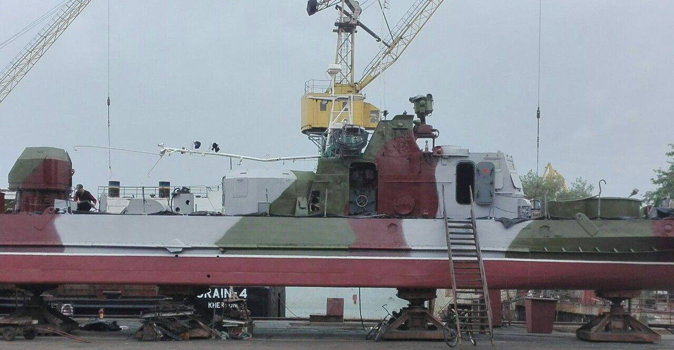
Корабель “Ніжин” після фарбування

Slide 14
Джерела інформації:
uk.wikipedia.org/wiki/Військовий_корабель
https://navy.mil.gov.ua/
https://.wikipedia.org/wiki/Башта_(зброя)
uk.wikipedia.org/wiki/Корабельне_озброєння
mil.in.ua/uk/korabel-nizhyn-projshov-dokovyj-remont/
wikipedia.org/wiki/Гармата

Slide 15
Дякую за увагу!

